Slide 1

UNIVERSITE ALIOUNE DIOP BAMBEY
UFR-SATIC
DEPARTEMENT DE TELECOMMUNICATION ET INFORMATIQUE
Licence 1 AMRT
Module: Electricite
Année universitaire 2016-2017
Dr. Alphousseyni Ndiaye Enseignant- Chercheur en Physique Appliquée

Slide 2
Module :
Circuits et Composants Linéaires (CCL)

Slide 3
Objectifs
Maîtriser les lois de bases de l’électricité
Savoir analyser les circuits fondamentaux

Slide 4
Programme
Notions de base sur les circuits électriques
Circuits linéaires en régime statique
Circuits linéaires en régime sinusoïdal
Analyse de systèmes du 1er ordre
Notions sur les quadripôles

Slide 5
Bibliographie
Notions de base sur les circuits électriques
Circuits linéaires en régime statique
Circuits linéaires en régime sinusoïdal
Analyse de systèmes du 1er ordre
Notions sur les quadripôles
Courant alternatif.

Slide 6
Chapitre 1 :
Notions de base sur les circuits électriques

Slide 7
Introduction
L’électrocinétique est une branche de l’électricité.
Elle étudie le comportement des circuits électriques.
C’est une discipline essentielle pour l’électronique et l’électrotechnique.

Slide 8
1. Signaux et grandeurs électriques
1.1. Classification des signaux
1.1.1. Nature
signal continu (signal unidirectionnel) : x(t) ≥ 0 ou x(t) ≤ 0
signal alternatif (signal bidirectionnel) : x(t₁) > 0 et x(t₂) < 0
1.1.2. Représentation temporelle
signal constant : x(t) = cste
signal variable : x(t) ≠ cste
Cas particulier : signal périodique x(t+T) = x(t)

Slide 9
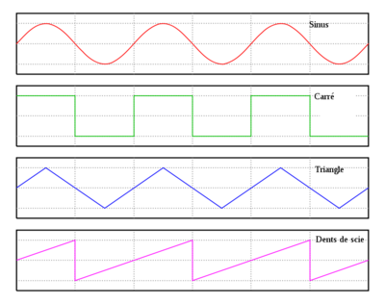
1.1.3. Forme
signal sinusoïdal
signal triangulaire
signal en dents de scie
signal rectangulaire
signal quelconque

Slide 10
1.2. Courant et tension
1.2.1. Courant électrique
Courant électrique : mouvement d’ensemble de porteurs de charges électriques.
Intensité du courant électrique : débit de charge en un point donné.
dq : quantité de charge traversant la section pendant la durée dt.
Sens conventionnel du courant : sens contraire du sens de mouvement des électrons.
Densité du courant :

Slide 11
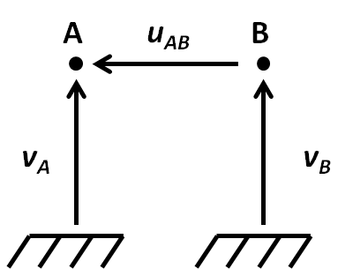
1.2.2. Tension électrique
La tension électrique entre deux points est la différence de potentiels entre ces points.
Conventionnellement la tension entre deux points A et B s’écrit :
u_{AB} = v_{A}-v_{B}
Le potentiel se définit par rapport à un potentiel de référence appelé masse (le 0 V).

Slide 12
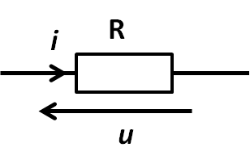
1.2.3. Relation courant-tension
Loi d’Ohm
La tension aux bornes d’un conducteur ohmique (purement résistif) est proportionnelle à l’intensité du courant qui le traverse.
R est la résistance (en ohm) du conducteur et G sa conductance (en siemens).

Slide 13
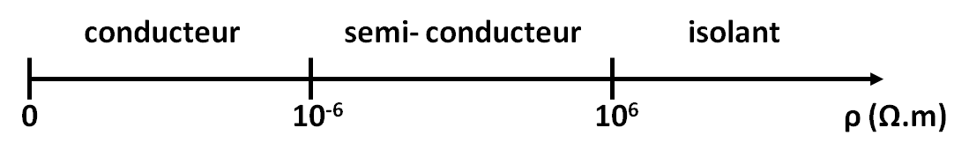
Résistance d’un conducteur ohmique
Dans le cas particulier d’un conducteur de section constante S, de longueur l :
ρ : résistivité électrique du conducteur.
La résistivité dépend de la nature du matériau et de sa température.
Echelle de résistivité
Exemples de résistivité à 25 °C, en 10⁻⁸ Ω.m:
Ag :1,6 Cu : 1,7 Au : 2,4 Al : 2,7

Slide 14
1.3. Puissance et énergie
1.3.1. Puissance électrique
Un conducteur soumis à une tension u et traversé par un courant i, met en jeu une puissance :
C’est une puissance instantanée.
Elle est soit fournie soit consommée.

Slide 15
1.3.2. Energie électrique
La puissance est la quantité d’énergie par unité de temps
1.3.3. Effet Joule
Dans un conducteur ohmique, l’énergie électrique consommée est entièrement transformée en énergie thermique (chaleur) : c’est l’effet joule.

Slide 16
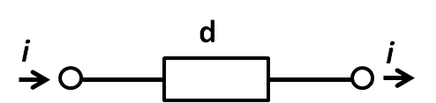
2. Dipôles électriques
2.1. Caractéristiques
2.1.1. Définition
Composant électrique à deux bornes.
Un dipôle fonctionne en générateur ou en récepteur.

Slide 17
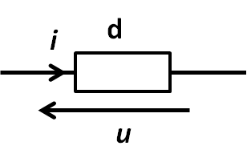
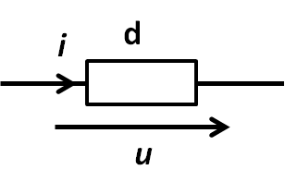
2.1.2. Représentation
Un dipôle est caractérisé par u et i.
Courant et tension sont liés par les relations u = f(i) et i = g(u).
Deux conventions d’orientation pour représenter u et i :
convention récepteur
convention générateur

Slide 18
2.1.3. Classification
Dipôle passif / dipôle actif
Un dipôle passif ne peut que consommer de la puissance.
Sa caractéristique passe par l’origine du repère.
Un dipôle actif peut fournir de la puissance.
Sa caractéristique ne passe pas par l’origine du repère.
Dipôle linéaire / dipôle non linéaire
La caractéristique d’un dipôle linéaire est une droite.
Un dipôle qui n’est pas linéaire est non linéaire.

Slide 19
Dipôle symétrique / dipôle dissymétrique
Le fonctionnement d’un dipôle symétrique n’est pas modifié si on permute ses bornes.
La caractéristique d’un dipôle symétrique est symétrique par rapport à l’origine du repère.
Un dipôle symétrique est toujours passif.
Un dipôle qui n’est pas symétrique est dissymétrique.

Slide 20
Quelques exemples de caractéristiques
u
A
B
C
D
i
A est un dipôle passif, non linéaire, polarisé
B est un dipôle passif, non linéaire, symétrique
C est un dipôle passif, linéaire, symétrique
D est un dipôle actif, linéaire, polarisé

Slide 21
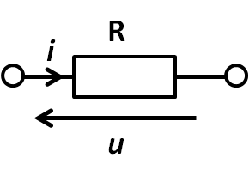
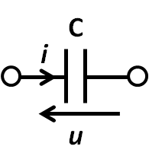
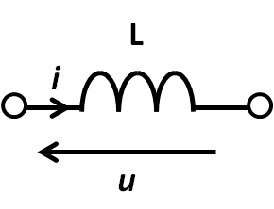
2.2. Dipôles linéaires élémentaires
2.2.1. Dipôles passifs
Résistance | Capacité | Inductance

Slide 22
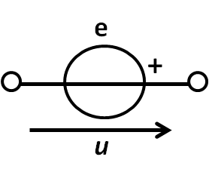
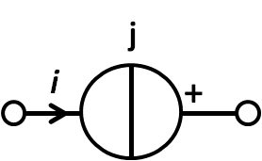
2.2.2. Dipôles actifs indépendants
Source de tension indépendante
Source de courant indépendante
2.2.3. Dipôles actifs commandés
La tension (ou le courant) délivrée par une source de tension (de courant) commandée dépend d’un autre élément du circuit.
Ce sont des sources commandées ou liées.

Slide 23
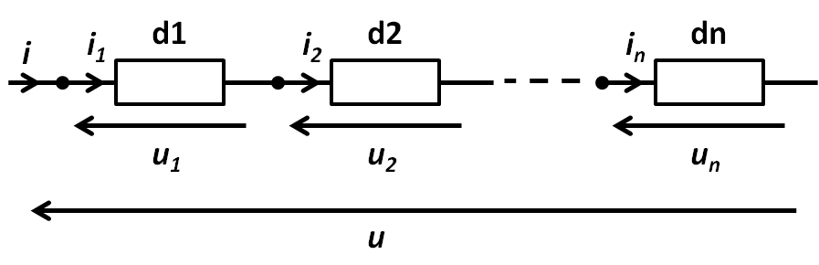
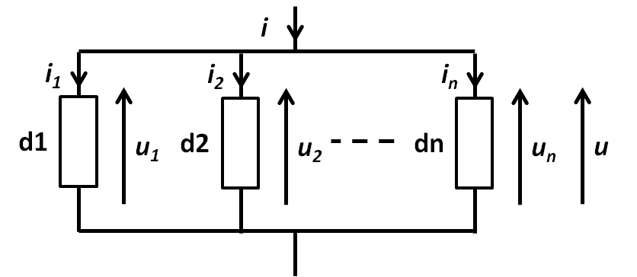
2.3. Association de dipôles
2.3.1. Série
2.3.2. Parallèle

Slide 24
2.3.3. Dipôles de même nature
Nature des éléments | Association en série | Association en parallèle
Résistance : R
Conductance : G
Inductance : L
Capacité : C
Source de tension : e |  | Impossible
Source de courant : j | Impossible

Slide 25
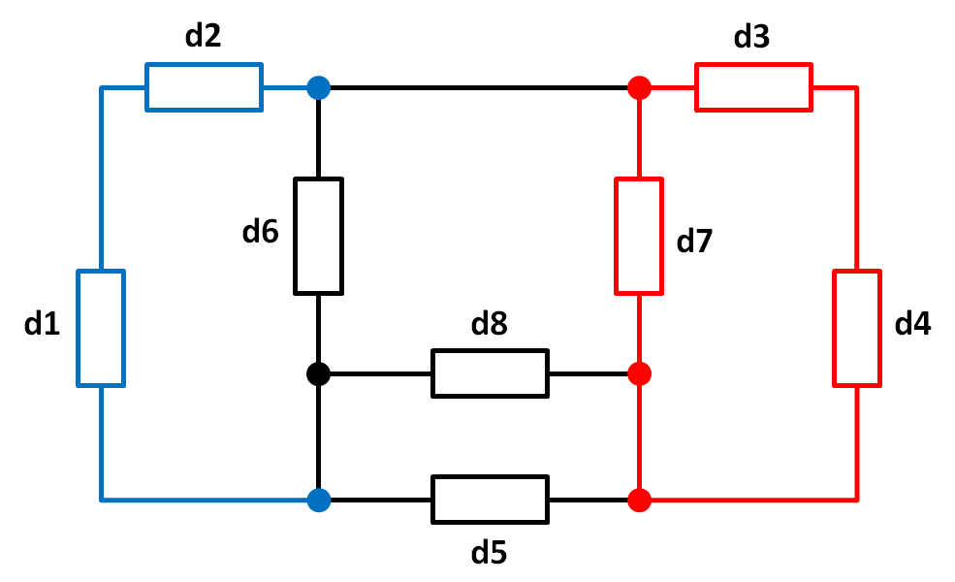
3. Circuit électrique
3.1. Définitions
Circuit électrique : ensemble d’éléments électriques reliés entre eux et susceptibles d’être parcourus par un courant électrique.
Nœud : point de rencontre d’au moins trois conducteurs.
Branche : ensemble de dipôles placés en série entre deux nœuds.
Maille : boucle fermée où chaque nœud n’est rencontré qu’1 seule fois.
branche
maille
nœud

Slide 26
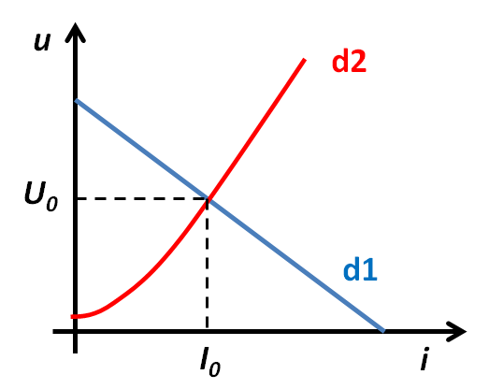
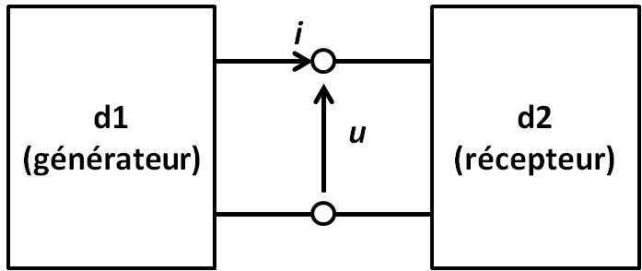
Le point de fonctionnement d’un circuit constitué de deux dipôles (un générateur et un récepteur) est l’intersection des courbes caractéristiques des deux dipôles.
Un circuit linéaire est un circuit constitué de dipôles linéaires.

Slide 27
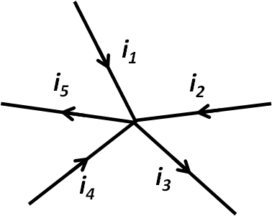
3.2. Lois de Kirchhoff
Loi des nœuds
En un nœud, la somme algébrique des courants est nulle.
Ou la somme des courants qui arrivent à un nœud est égale à la somme des courants qui en sortent.

Slide 28
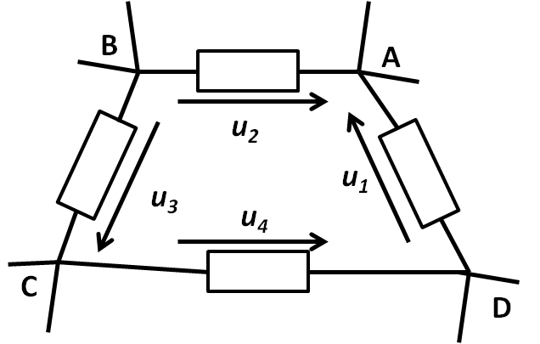
Loi des mailles
La somme algébrique des tensions le long d’une maille est nulle.
Ou si A, B et C sont trois points d’un circuit alors :

Slide 29
3.3. Régimes de fonctionnement
Régime statique
En régime statique, les grandeurs électriques sont des constantes.
Régime permanent sinusoïdal
Mode de fonctionnement pour lequel les grandeurs électriques sont des fonctions sinusoïdales du temps.
Régime transitoire
Régime variable de durée limitée, pendant lequel un circuit passe d’un régime permanent à un autre.

Slide 30
Conclusion
Définir l’état d’un circuit électrique revient à calculer :
le courant dans les différentes branches de ce circuit
la tension entre deux points quelconques de ce circuit.

Slide 31
Chapitre 2 :
Circuits linéaires en régime statique

Slide 32
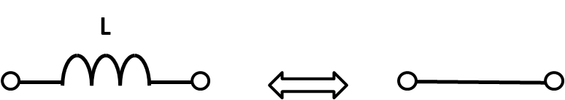
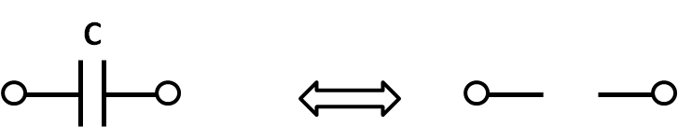
Introduction
En régime statique les grandeurs sont constantes.

Slide 33
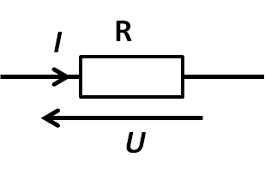
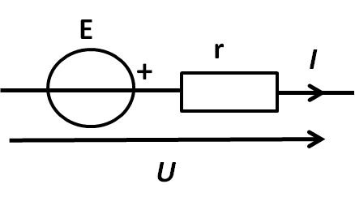
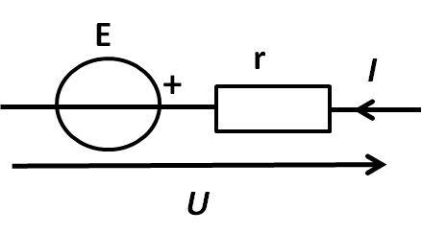
1. Méthode générale
1.1. Lois
1.1.1. Loi d’Ohm
Loi d’ohm généralisée
Générateur
Récepteur

Slide 34
1.1.2. Lois de Kirchhoff
Loi des nœuds
Loi des mailles
→ Loi de Pouillet
Dans un circuit série

Slide 35
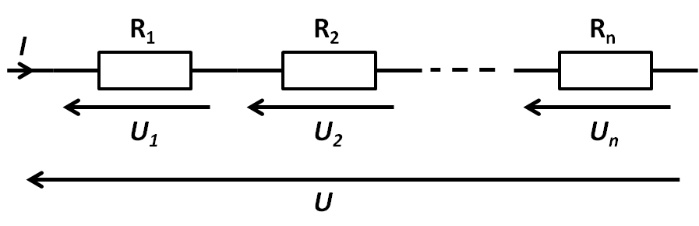
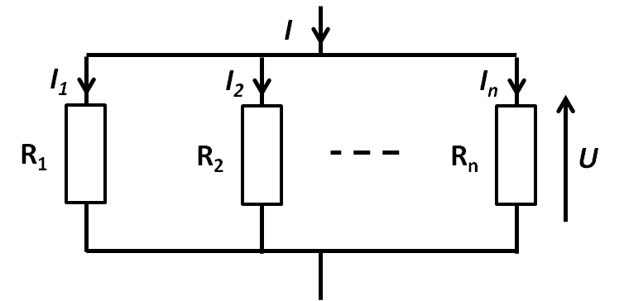
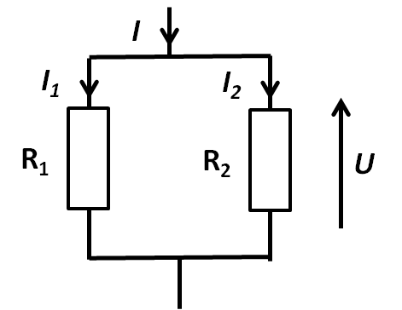
1.1.3. Lois des diviseurs
Loi du diviseur de tension
Loi du diviseur de courant
Cas particulier de 2 résistances en parallèle

Slide 36
1.2. Méthode des mailles et nœuds
Déterminer le nombre N de nœuds, le nombre B de branches.
Déterminer le nombre M de mailles indépendantes M = B - N + 1.
Adopter un sens de courant dans chaque branche.
Représenter la tension aux bornes de chaque élément.
Ecrire (N – 1) équations indépendantes en appliquant la loi des nœuds.
Ecrire M équations en appliquant la loi des mailles.
Résoudre le système de B équations.

Slide 37
2. Autres méthodes
2.1. Méthode des courants de mailles
Ou méthode des courants fictifs de mailles
Déterminer le nombre N de nœuds, le nombre B de branches.
Déterminer le nombre M de mailles indépendantes M = B - N + 1.
Attribuer un courant à chaque maille élémentaire.
Ecrire M équations en appliquant la loi des mailles.
Résoudre le système d’équations.
Calculer les courants de branches en fonction des courants de mailles.

Slide 38
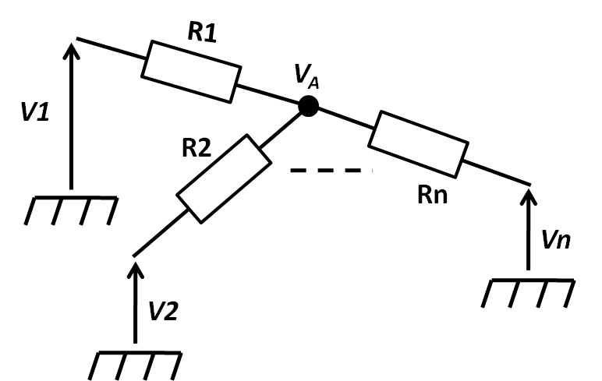
2.2. Méthode des potentiels de nœuds
2.2.1. Théorème de Millman
On considère un nœud A auquel aboutissent n branches, les potentiels V_{i} des extrémités des branches et G_{i} les conductances des branches.
Le potentiel du nœud A s’écrit :

Slide 39
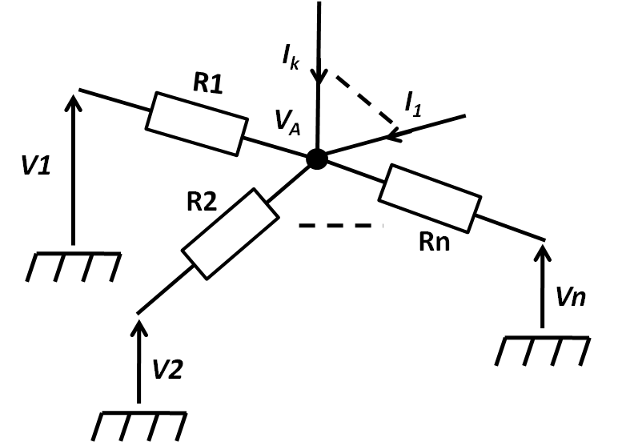
Dans le cas où, des courants de branches sont connus,
On a :

Slide 40
2.2.2. Principe
Déterminer le nombre N de nœuds.
Choisir un potentiel de référence.
Ecrire N-1 équations en appliquant le théorème de Millman.
Résoudre le système d’équations.
Calculer les courants ou les tensions.

Slide 41
2.3. Méthode de superposition
2.3.1. Théorème de Helmholtz
ou théorème de superposition
Dans un réseau linéaire, le courant dans une branche (ou la tension entre deux points) est égale à la somme des courants dans cette branche (ou des tensions entre ces deux points) obtenus sous l’effet de chacune des sources indépendantes, prise isolément, toutes les autres étant éteintes.

Slide 42
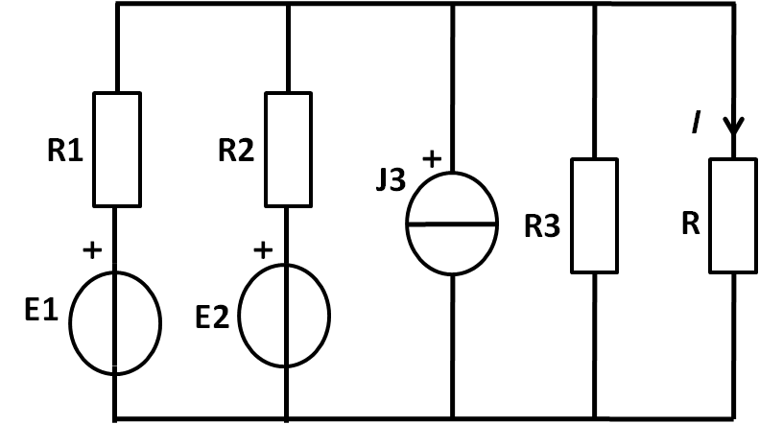
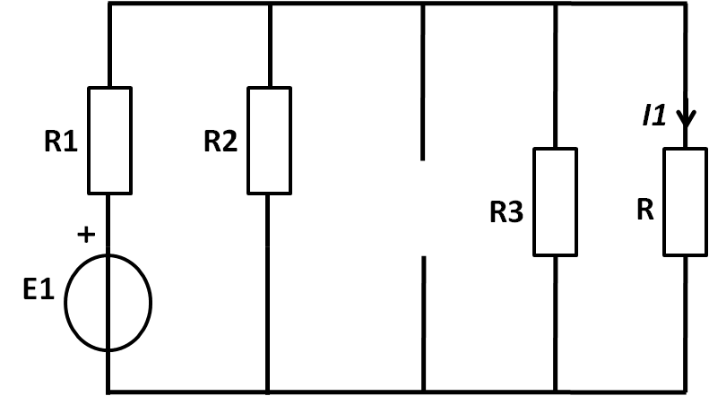
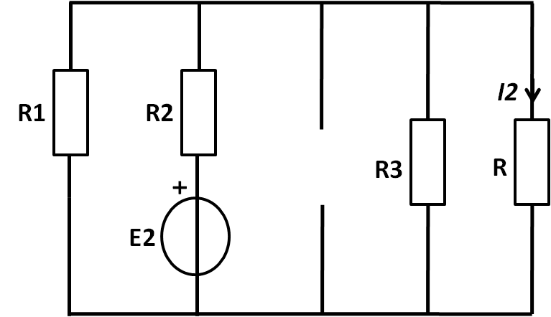
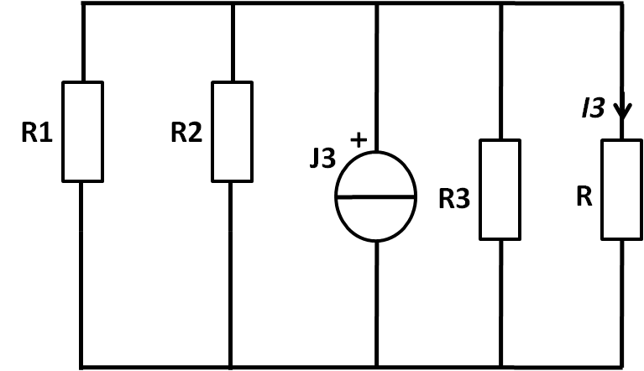
2.3.2. Principe
=
+
+

Slide 43
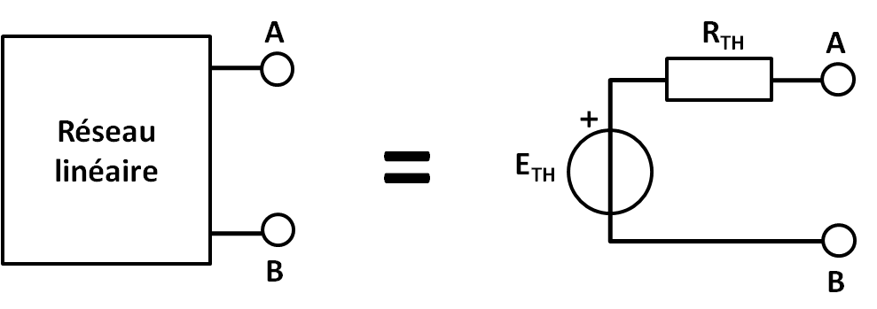
3. Dipôles équivalents
3.1. Modèle équivalent de Thévenin
Théorème de Thévenin
Tout dipôle linéaire peut être remplacé par un dipôle équivalent constitué par une source de tension E_{TH} en série avec une résistance R_{TH}.
E_{TH} est la tension aux bornes du dipôle à vide.
R_{TH} est la résistance vue des bornes du dipôle lorsque toutes ses sources indépendantes sont éteintes.

Slide 44
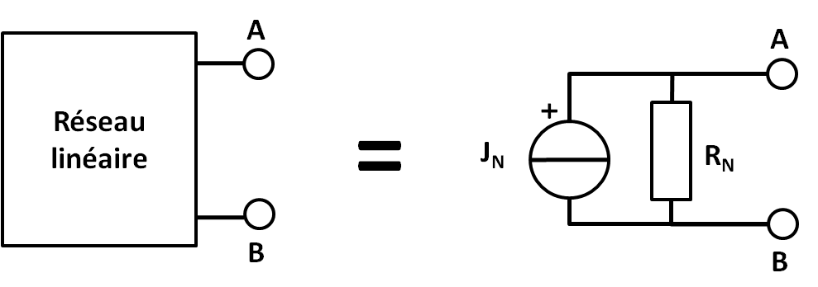
3.2. Modèle équivalent de Norton
Théorème de Norton
Tout dipôle linéaire peut être remplacé par un dipôle équivalent constitué par une source de courant J_{N} en parallèle avec une résistance R_{N}.
J_{N} est le courant de court-circuit du dipôle.
R_{N} est la résistance vue des bornes du dipôle lorsque toutes ses sources indépendantes sont éteintes.

Slide 45
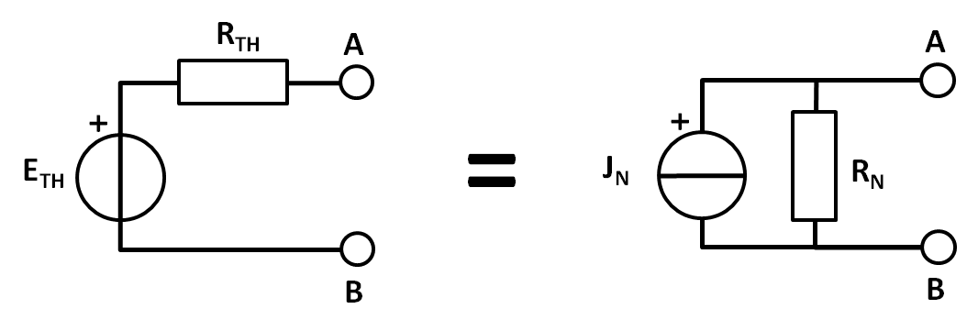
3.3. Dualité Thévenin-Norton

Slide 46
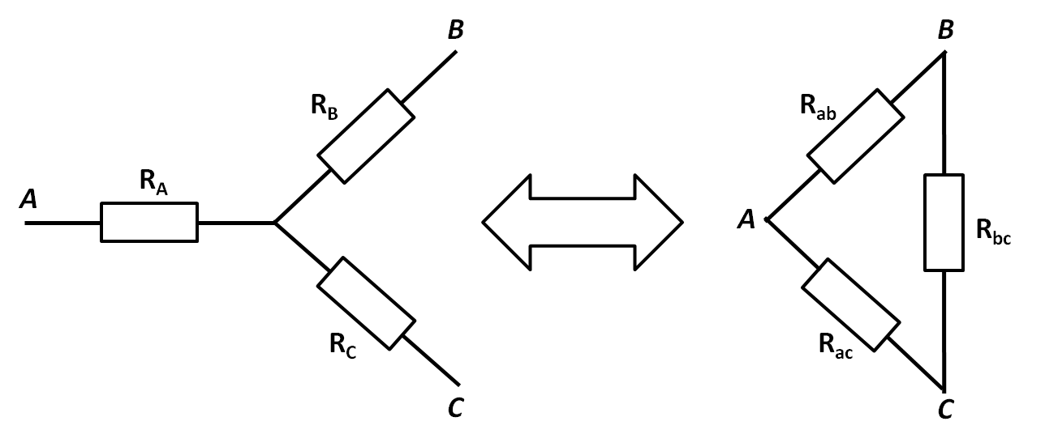
3.4. Transformation étoile-triangle
Théorème de Kennelly ou transformation YΔ

Slide 47
Chapitre 3 :
Circuits linéaires en régime sinusoïdal

Slide 48
Introduction
Dans la théorie des systèmes linéaires, le rôle du régime sinusoïdal ou régime harmonique, est considérable.
La forme sinusoïdale est la seule qui se conserve à la traversée d’un système linéaire.
De plus, tout signal peut être décomposé en une somme de signaux sinusoïdaux.

Slide 49
1. Signal sinusoïdal
1.1. Caractéristiques
1.1.1. Signal périodique
Un signal périodique est un signal qui se reproduit, identique à lui-même, à intervalles de temps égaux :
période T : plus petite durée au bout de laquelle le signal se reproduit.
fréquence f : nombre de fois que le signal se reproduit en une seconde.

Slide 50
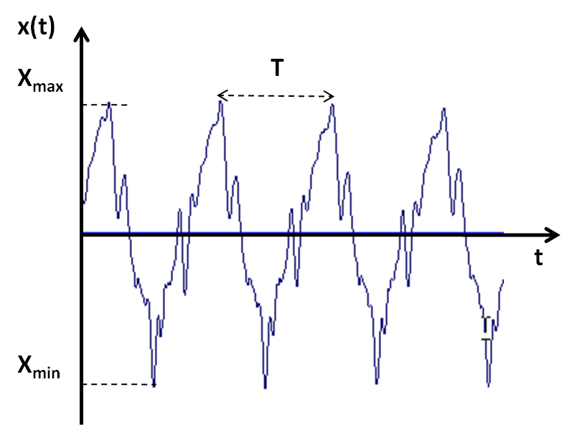
amplitude ou valeur maximale :
amplitude crête à crête :
valeur moyenne :
valeur efficace :

Slide 51
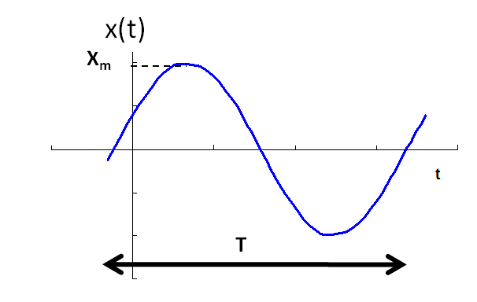
1.1.2. Signal périodique sinusoïdal
Un signal périodique sinusoïdal a pour expression :
X_{m} : amplitude du signal
(ωt+φ) : phase instantanée (rad)
φ : phase à l’origine
ω : pulsation (rad.s⁻¹)

Slide 52
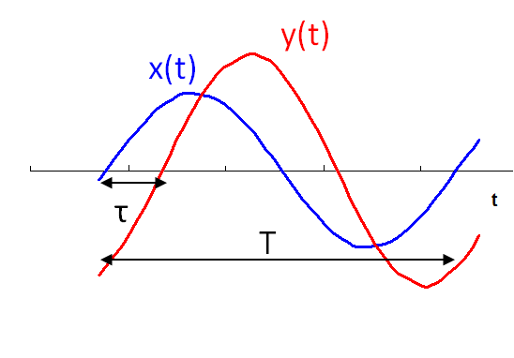
1.1.3. Déphasage
Soient deux grandeurs sinusoïdales de même fréquence:
Le déphasage de y par rapport à x est par convention :
Si φ > 0 y est en avance sur x, si φ < 0 y est en retard sur x.
Calcul du déphasage
Si τ est le décalage entre les deux signaux, on écrit :

Slide 53
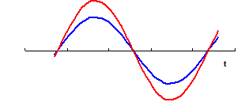
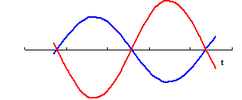
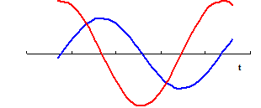
Déphasages particuliers
Déphasage nul grandeurs en phase
Déphasage de 180° (π rad) grandeurs en opposition de phase
Déphasage de 90° (π/2 rad) grandeurs en quadrature de phase

Slide 54
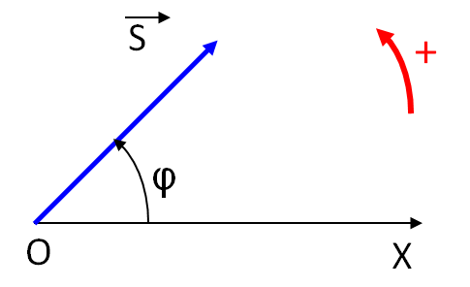
1.2. Représentation
1.2.1. Fonction mathématique
Un signal périodique sinusoïdal a pour expression :
1.2.2. Représentation de Fresnel
C’est une représentation graphique des grandeurs sinusoïdales.
Le vecteur de Fresnel associé à s(t) est défini par :

Slide 55
Exemple :
On donne
Représenter les vecteurs de Fresnel qui leur sont associés.
Echelle : 1 cm ↔ 1 A et 1 cm ↔ 1 V.
1.2.3. Nombre complexe associé
Le nombre complexe S associé à s(t) est défini par :
Exemple :
Déterminer le nombre complexe associé à

Slide 56
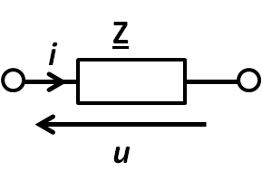
2. Etude des circuits
2.1. Loi d’Ohm généralisée
2.1.1. Impédance / admittance complexes
En régime sinusoïdal, un dipôle passif linéaire est caractérisé par son impédance complexe Z.
L’admittance complexe Y est l’inverse de Z.
 |  |  | X : réactance
 |  |  | B : susceptance

Slide 57
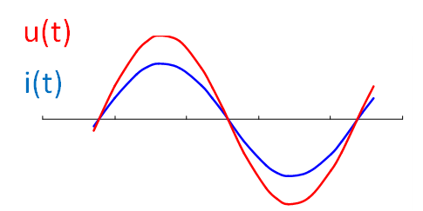
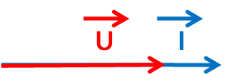
2.1.2. Dipôles passifs élémentaires
Résistance
Formules | Représentations

Slide 58
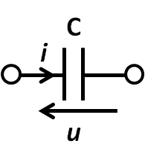
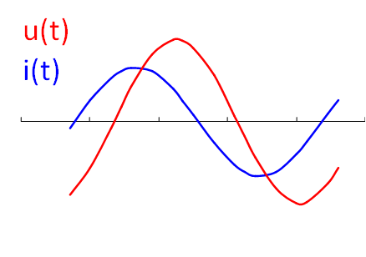
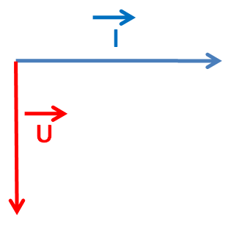
Condensateur
Formules | Représentations

Slide 59



Inductance
Formules | Représentations

Slide 60
2.2. Théorèmes et lois
Les théorèmes, les lois et les formules vues en régime statique se généralisent au régime sinusoïdal.
Analogies
 | Régime statique | Régime harmonique
Tension | U, E | U, E
Courant | I,J | I, J
Résistance / impédance complexe | R | Z
Conductance / admittance complexe | G | Y

Slide 61


3. Etude fréquentielle de circuits
3.1. Circuit RLC série
Le circuit est soumis à une tension sinusoïdale d’amplitude constante et de fréquence variable.

Slide 62

3.1.1. Impédance complexe
Circuit équivalent

Slide 63

Pulsation propre : pulsation pour laquelle la réactance est nulle.
Intensité du courant :
Au minimum de Z correspond un maximum de I, on dit qu’il y’a résonance en intensité.

Slide 64

3.1.2. Propriétés de la résonance
Pulsation réduite :
Facteur de qualité ou coefficient de surtension :
A le courant passe par un maximum quelque soit Q.
A la résonance
La résonance est d’autant plus aigüe que Q est élevé.

Slide 65
3.1.3. Bande passante de la résonance
La bande passante est l’intervalle de pulsations pour lesquelles :
Soient ω₁ et ω₂ les valeurs de ω pour lesquelles :
On trouve :
La bande passante :
La largeur de bande passante :
La Bp est d’autant plus large que le facteur de qualité est faible.

Slide 66


3.2. Circuit RLC parallèle
Le circuit est traversé par un courant sinusoïdal d’amplitude constante et de fréquence variable.

Slide 67

3.2.1. Admittance complexe
Circuit équivalent

Slide 68
Pulsation propre : pulsation pour laquelle la susceptance est nulle.
tension :
Au minimum de Y correspond un maximum de U, on dit qu’il y’a résonance en tension.

Slide 69

3.2.2. Propriétés de la résonance
Pulsation réduite :
Facteur de qualité ou coefficient de surintensité :
A la tension passe par un maximum quelque soit Q.
A la résonance
La résonance est d’autant plus aigüe que Q est élevé.

Slide 70
4. Puissance en régime sinusoïdal
4.1. Définitions
Soit un dipôle linéaire soumis à une tension u et traversé par un courant i tels que :
4.1.1. Puissances
Puissance instantanée :
C’est le produit des valeurs instantanées de la tension et du courant.

Slide 71
Puissance active :
C’est la valeur moyenne de la puissance instantanée.
Posons
Puissance réactive :
Elle s’exprime en volt-ampère réactif.
Puissance apparente :
Elle s’exprime en volt-ampère.

Slide 72

4.1.2. Relations entre puissances
Triangle des puissances :
Facteur de puissance :
Paramètre qui met en évidence la part utilisable de la puissance apparente.
D’une manière générale : en sinusoïdal :

Slide 73
4.2. Puissances des dipôles passifs
 | Z | φ | P | Q
Résistance
Inductance
Condensateur

Slide 74

4.3. Compléments sur les puissances
4.3.1. Puissance maximale transmise
La puissance active transmise par un générateur à une utilisation est maximale lorsque les impédances du générateur et de l’utilisation sont conjuguées.
P est maximale si : c’est à dire

Slide 75
4.3.2. Théorème de Boucherot
La puissance active fournie à un dipôle est égale à la somme des puissances actives consommées par les différents éléments qui constituent le dipôle.
La puissance réactive échangée avec un dipôle est égale à la somme des puissances réactives échangées par les différents éléments qui constituent le dipôle.

Slide 76
Conclusion
L’étude du régime permanent sinusoïdal est grandement facilitée par l’utilisation de la représentation par les nombres complexes.

Slide 77
Chapitre 4 :
Analyse de systèmes du 1er ordre

Slide 78
Introduction
L’analyse fréquentielle et l’analyse temporelle sont les deux grands domaines de l’analyse des systèmes.

Slide 79
1. Généralités sur les systèmes
1.1. Notions de systèmes
Un système linéaire est un système qui peut être décrit par des équations linéaires, ou encore qui obéit au principe de superposition.
un système est dit continu lorsque les variations des grandeurs physiques le caractérisant sont des fonctions d’une variable continue (en général le temps).
Un système invariant est un système dont les caractéristiques de comportement ne se modifient pas dans le temps.

Slide 80

Le système peut être représenté par :
Un schéma physique (schéma électrique ou mécanique par exemple).
Une équation différentielle à coefficients constants liant e(t) et s(t).
Une fonction de transfert (relation mathématique entre entrée et sortie).
1.2. Système du 1er ordre
Un SLCI est du 1er ordre si s(t) et e(t) sont liés par une équation différentielle du 1er ordre.
a₀, a₁, b₀, b₁ : constantes réelles.

Slide 81
1.3. Outils d’analyse
Analyse temporelle
On observe le comportement du système en fonction du temps.
Cette analyse fait appel aux équations différentielles.
Elle permet de décrire le comportement transitoire des systèmes.
Analyse fréquentielle
On observe le comportement du système en fonction de la fréquence de la grandeur d’entrée.
Cette analyse fait appel aux nombres complexes.
Elle permet de connaître la réponse du système à une excitation sinusoïdale, dont la fréquence balaye le domaine d’emploi du système.

Slide 82
2. Analyse fréquentielle
2.1. Fonction de transfert
2.1.1. Fonction de transfert complexe
Lorsque le signal d’entrée est sinusoïdal de pulsation ω, l’équation différentielle devient :
La fonction de transfert complexe du système est :

Slide 83

2.1.2. Diagramme de Bode
Le lieu de Bode consiste à représenter T(jω) par deux diagrammes :
Diagramme de gain représentant le module T de T(jω) en fonction de la pulsation ω.
Abscisse : pulsation ω (rad/s) ou fréquence f (Hz) en échelle logarithmique.
1 décade
1 octave
Ordonnée : module T ou gain G exprimé en décibels (dB) en échelle linéaire.

Slide 84
Diagramme de phase représentant l’argument φ de T(jω) en fonction de la pulsation ω.
Abscisse : pulsation ω (rad/s) ou fréquence f (Hz) en échelle logarithmique.
Ordonnée : argument φ (° ou rad) en échelle linéaire.
Propriétés

Slide 85
2.2. Fonctions élémentaires
G(dB)
φ(°)
20log|k|
K > 0
ω(rad/s)
0
ω(rad/s)
K < 0
-180

Slide 86
G(dB)
φ(°)
20
90
ω(rad/s)
0
ω(rad/s)
0
ω₀
10ω₀

Slide 87
G(dB)
φ(°)
0
10ω₀
ω(rad/s)
0
ω(rad/s)
ω₀
- 90
- 20

Slide 88
ω | 0 ω₀ ∞
T(jω) | 1
G(ω) | 0
φ(ω) | 0
G(dB)
φ(°)
90
20
45
3dB
ω(rad/s)
0
ω(rad/s)
0
ω₀
ω₀
10ω₀
Diagramme asymptotique
Courbe réelle

Slide 89
ω | 0 ω₀ ∞
T(jω) | 1
G(ω) | 0
φ(ω) | 0
G(dB)
φ(°)
ω₀
ω(rad/s)
ω₀
10ω₀
ω(rad/s)
0
0
3dB
-45
-20
-90
Diagramme asymptotique
Courbe réelle

Slide 90
3. Analyse transitoire de circuit
3.1. Réponse à une excitation cste
3.1.1. Définitions
Un circuit électrique du 1er ordre est régi par une équation différentielle de la forme :
K : gain statique
τ : constante de temps
Pour une excitation constante e(t) = E, on a :

Slide 91
La solution générale de l ’équation différentielle complète s’écrit :
s_{H} est la solution générale de l’équation homogène (équation avec second membre nul). Cette équation correspond au régime libre.
s_{P} est une solution particulière de l’équation générale (équation avec second membre). Cette équation correspond au régime forcé.

Slide 92
3.1.2. Résolution de l’équation
On doit résoudre l’équation :
Recherche de s_{H}
Recherche de s_{P}
Solution générale
B est une constante qui dépend des conditions initiales.

Slide 93

3.2. Exemple d’un circuit RC
Analysons le comportement du circuit RC suivant :
u_{C}
3.2.1. Charge de condensateur
A l’instant t = 0, on applique une tension constante e(t) = E.
On considère que le condensateur est initialement déchargé
(c-à-d à t = 0, u_{C}(0) = 0).
Etudions l’évolution de u_{C}(t).

Slide 94
Mise en équation :
Solution particulière :
Solution de l’équation homogène :
Solution générale

Slide 95

Conditions initiales :
Points particuliers
Tracé de la courbe
u_{C}/E
t | u_{C}(t)
0 | 0
τ | 0,63E
3τ | 0,95E
5τ | 0,99E
∞ | E
t/τ
Remarque
La tangente à l’origine coupe l’asymptote horizontale au bout d’un temps τ.

Slide 96
3.2.2. Décharge de condensateur
A l’instant t = 0, on applique une tension constante e(t) = 0.
On considère que le condensateur est initialement chargé
(c-à-d à t = 0, u_{C}(0) = E).
Etudions l’évolution de u_{C}(t).
Mise en équation :
Solution particulière :
Solution de l’équation homogène :
Solution générale :

Slide 97

Conditions initiales :
Points particuliers
Tracé de la courbe
u_{C}/E
t | u_{C}(t)
0 | E
τ | 0,37E
3τ | 0,05E
5τ | 0,01E
∞ | 0
t/τ
Remarque
La tangente à l’origine coupe l’asymptote horizontale au bout d’un temps τ.

Slide 98
Conclusion
Un système du 1er ordre est caractérisé par son gain statique et sa constante de temps.
Son comportement est décrit par une équation différentielle du 1er ordre.

Slide 99
Chapitre 5 :
Notions
sur les quadripôles

Slide 100
Introduction
Les quadripôles jouent un rôle fondamental dans l’analyse des systèmes. Il est souvent possible de décomposer un système électrique ou électronique en un ensemble de quadripôles.

Slide 101

1. Généralités
1.1. Définition
Un quadripôle est un composant ou un réseau électrique à deux paires de pôles (deux bornes d’entrée et deux bornes de sortie).
Chacune de ces paires forme un dipôle (le courant entrant est égale au courant sortant).
Ve : la tension d’entrée
Ie : le courant d’entrée
Vs : la tension de sortie
Is : le courant de sortie

Slide 102
1.2. Caractéristiques
On peut écrire des relations entre grandeurs d’entrée et de sortie.
Ces relations peuvent s’exprimer de plusieurs façons en exprimant deux des grandeurs en fonction des deux autres.
Paramètres propres
Lorsque ces relations ne dépendent que du quadripôle, les coefficients obtenus sont appelés paramètres propres du quadripôle.
Ce sont des caractéristiques hors-montage.

Slide 103

Paramètres en charge
On appelle paramètres en charge les caractéristiques du quadripôle lorsqu’il est inséré dans un montage.
Alimenté par une source, le quadripôle débite sur une charge.
Il existe un état électrique du quadripôle qui dépend du générateur et de la charge.

Slide 104
1.3. Classification
Quadripôle passif / quadripôle actif
Un quadripôle passif est composé uniquement de composants passifs.
Un quadripôle actif comporte au moins un composant actif.
Quadripôle linéaire / quadripôle non linéaire
Un quadripôle est linéaire si la variation des grandeurs de sortie est proportionnelle à la variation des grandeurs d’entrée.
Un quadripôle qui n’est pas linéaire est non-linéaire.

Slide 105
Quadripôle symétrique / quadripôle dissymétrique
Un quadripôle est symétrique si ses accès sont indiscernables.
Son fonctionnement n’est pas modifié si on permute ses accès.
Un quadripôle qui n’est pas symétrique est dit dissymétrique.
Quadripôle unilatéral / quadripôle bilatéral
Un quadripôle unilatéral ne transmet de l’énergie que dans un seul sens.
Un quadripôle qui n’est pas unilatéral est bilatéral.

Slide 106
2. Représentation des quadripôles
2.1. Différents paramètres propres
Paramètres d’impédance (Z) | Paramètres d’admittance (Y)
Paramètres hybrides (H) | Paramètres hybrides inverses (G)
Paramètres de transfert direct (T) | Paramètres de transfert inverse (I)

Slide 107
2.2. Identification paramètres propres
Paramètres d’impédance
Impédance d’entrée, sortie à vide
Impédance de transfert inverse, entrée à vide
Impédance de transfert direct, sortie à vide
Impédance de sortie, entrée à vide

Slide 108
Paramètres hybrides
Impédance d’entrée, sortie en court-circuit
Gain inverse en tension, entrée à vide
Gain direct en courant, sortie en court-circuit
Admittance de sortie, entrée à vide

Slide 109



2.3. Modèles électriques usuels
Schéma série (Z)
Schéma parallèle (Y)
Schéma hybride (H)

Slide 110


3. Paramètres en charge
Impédance d’entrée
C’est l’impédance vue de l’entrée du quadripôle.
Elle dépend de l’impédance de la charge.
Impédance de sortie
C’est l’impédance vue de la sortie du quadripôle.
Elle dépend de l’impédance du générateur.

Slide 111

Gain
en tension
en courant
en puissance
composite en tension
composite en courant

Slide 112


4. Association de quadripôles
Association en série
Association en parallèle

Slide 113

Association en série-parallèle
Entrées en série, sorties en parallèle
Association en parallèle-série
Entrées en parallèle, sorties en série
Association en cascade

Slide 114
Conclusion
Plusieurs représentations sont possibles pour un quadripôle linéaire.
En fonction du problème étudié, l’une est plus adaptée que les autres.

